Slide 1

数学建模竞赛杂谈
报告人：13级电讯四班徐瑞雄
QQ：354552671
邮箱：xuruixiong@vip.qq.com

Slide 2

报告提纲
一、数模和我的情缘
二、数模的组队、选题与写作
三、相关资源推荐

Slide 3
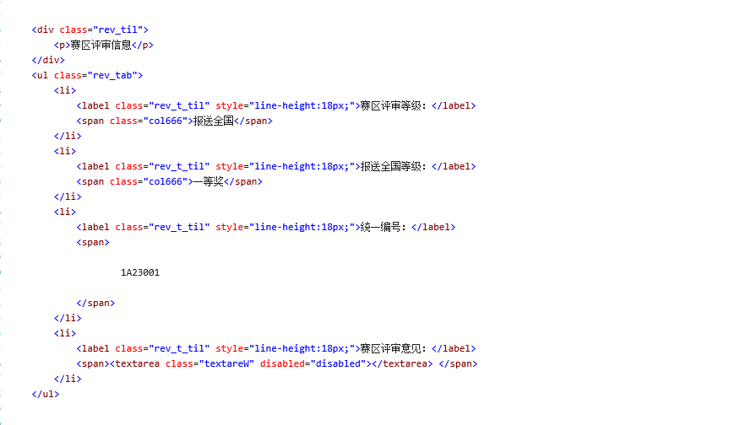
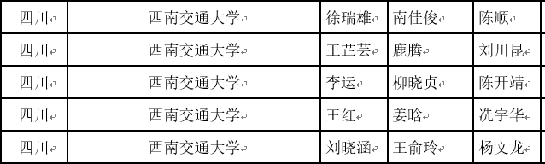
一、数模和我的情缘
(1)获奖情况
共参加12次数学建模竞赛
其中校级奖项4项，省级4项，国家级2项，世界级2项
(2)今年以四川赛区A题预评第一的成绩获得全国一等奖

Slide 4
我的数模之路：
在坎坷和荣耀中坚持！

Slide 5
竞赛结束后的思考：
梦想是拿来追的，而不是嘴上说的，只有坚持后才会离他更近。这个奖不算什么，也许几年后回看现在，才更会深深发现这点，但是参加后带来的能力的提升和自己奋斗过的痕迹会永远留在心中！

Slide 6
数模带给我什么：
研究的快乐，成就感
其他领域的知识
能力的培养：软件操作、文字表达、团队协作等；
信息检索能力
现学现用能力
等等。

Slide 7
二、数模的组队、选题与写作
(1)数模组队
能力分布：数学、计算机编程、文字表达
工作分工：有所侧重、全攻全守，互相配合

Slide 8
二、数模的组队、选题与写作
(2)数模选题
题目敲定：1天之内
独立读题、标注关键、明确问题、思路尝试
→ 把握程度 + 民主集中
工作分工：有所侧重、全攻全守

Slide 9
二、数模的组队、选题与写作
(3)数模写作
最低标准：表达清楚
目标：队友能读懂
技巧：起承转合，惜墨如金 + 洋洋洒洒
最高标准：图文并茂
推荐作图工具：visio 几何画板
推荐计算软件：matlab spss lingo

Slide 10
三、相关资源推荐
全国大学生数模竞赛组委会：http://mcm.edu.cn/
四川赛区组委会：http://math.scu.edu.cn
数学中国：http://www.madio.cn/forum.php
中国数学建模网：http://www.shumo.com/home
美赛官网：http://www.comap.com

Slide 11
预祝大家取得好成绩！

